Slide 1
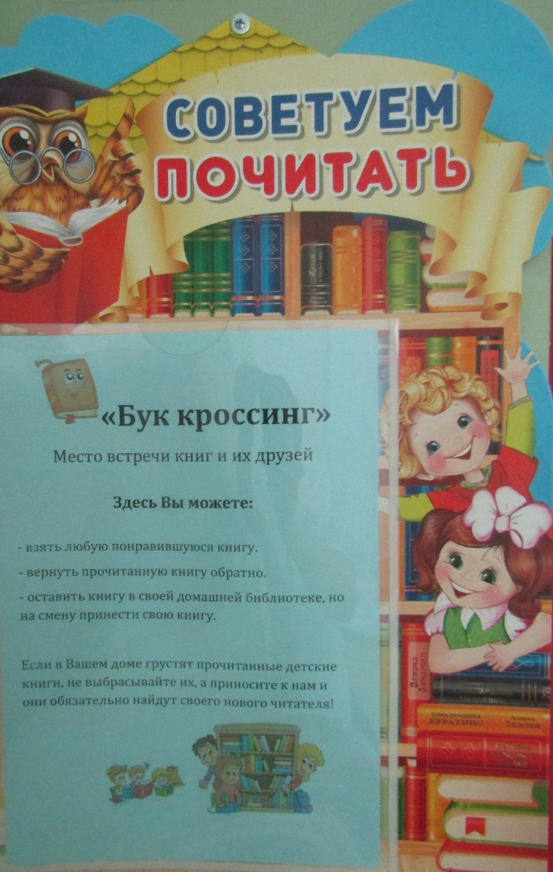
Привлечение к чтению через проект «Детский буккросинг»
Черненькая А. А
Воспитатель МАДОУ г. Мурманска №96

Slide 2
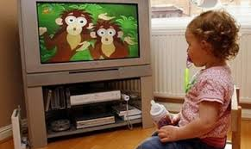
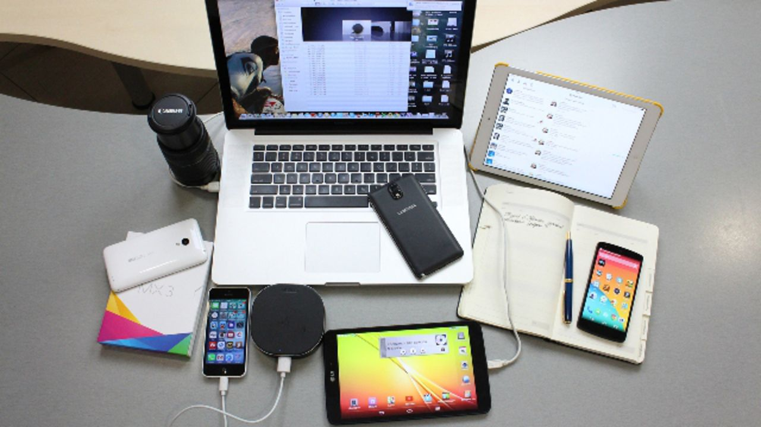
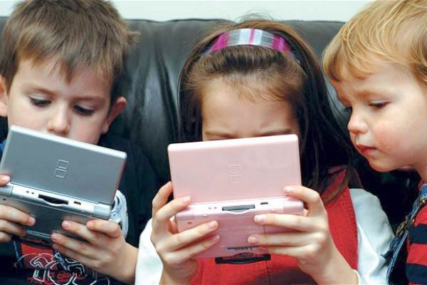
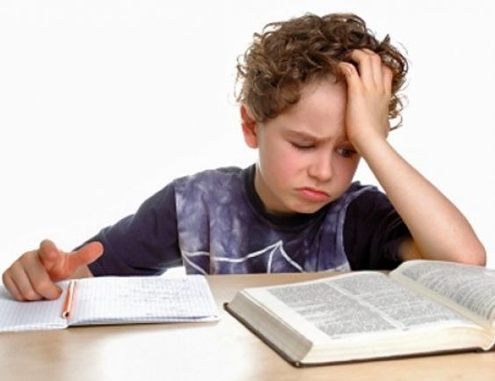
Телевизор и компьютер вместо книги

Slide 3
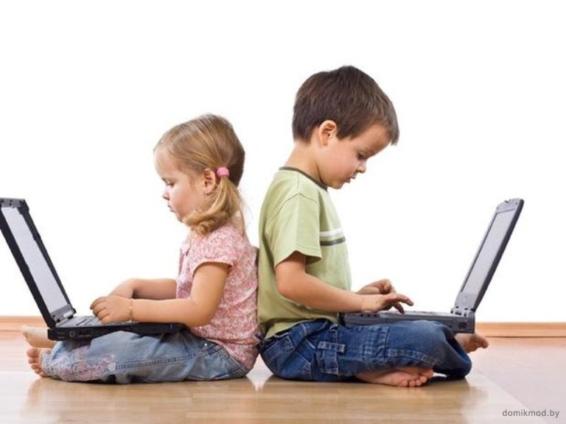
Качество речи
Отсутствие высоко-художественного стиля речи
Грамматический строй речи
Слуховое внимание
книга не используется как источник знаний
Связная речь

Slide 4
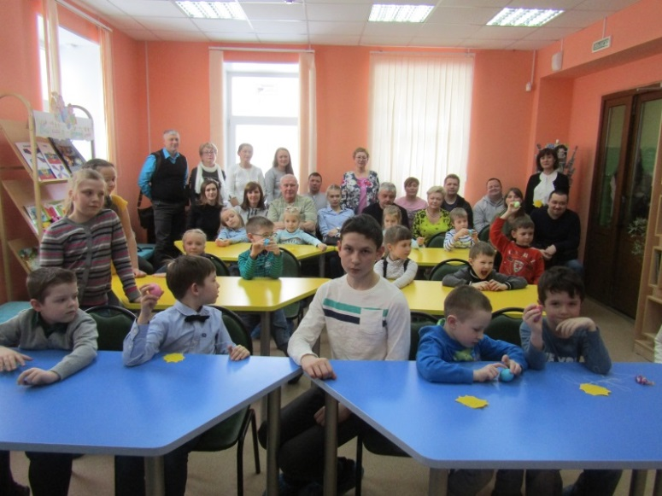
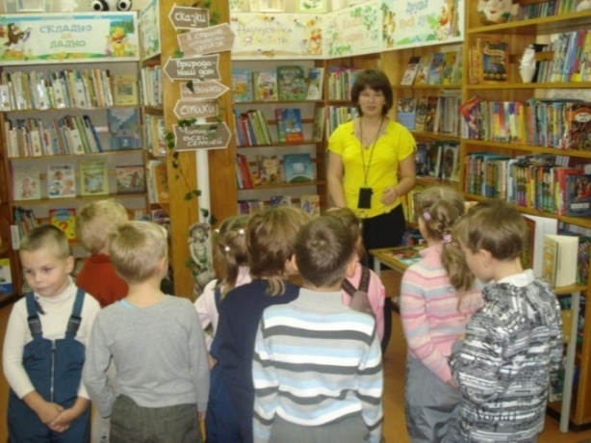
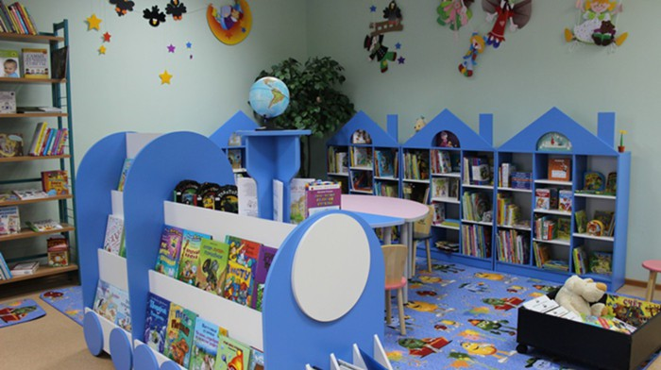
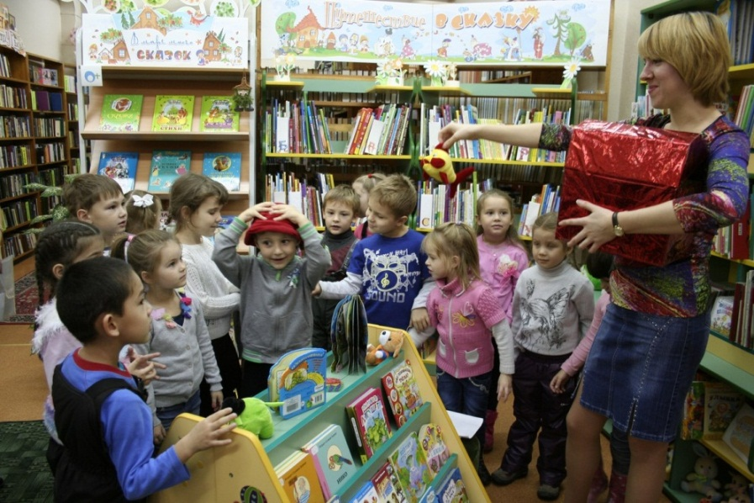

Slide 5
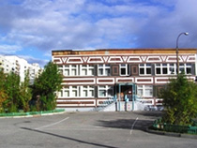
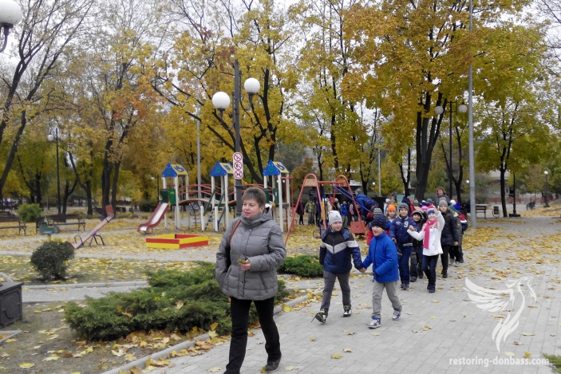
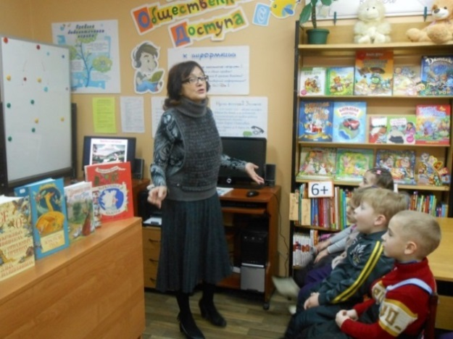
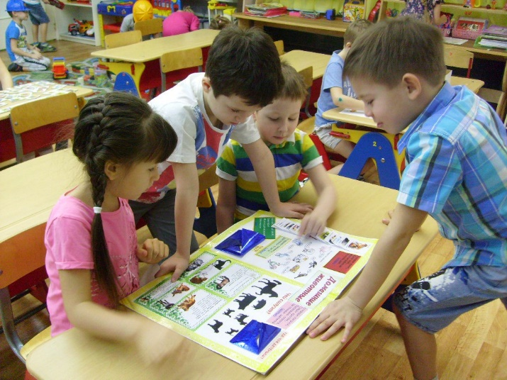
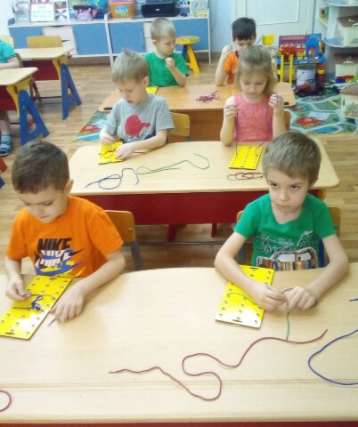
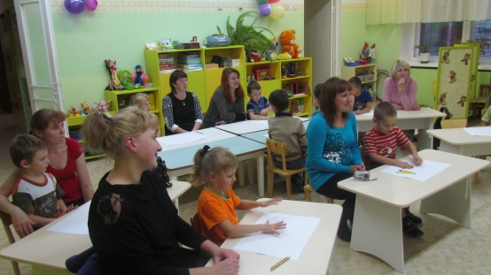
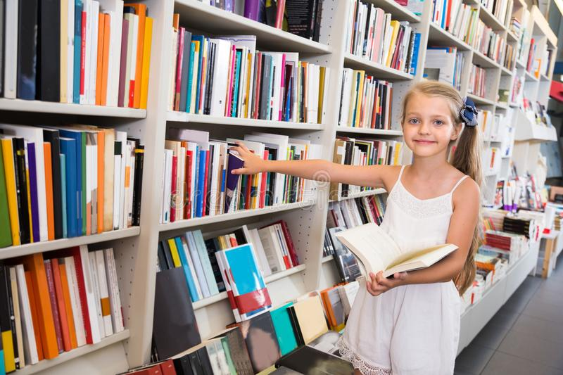

Slide 6
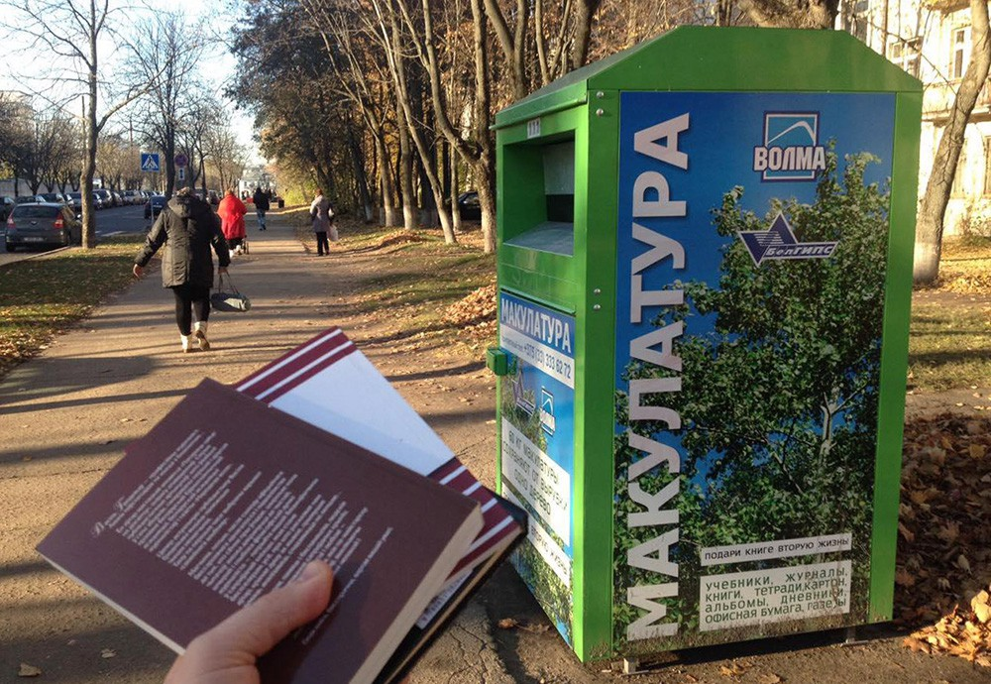
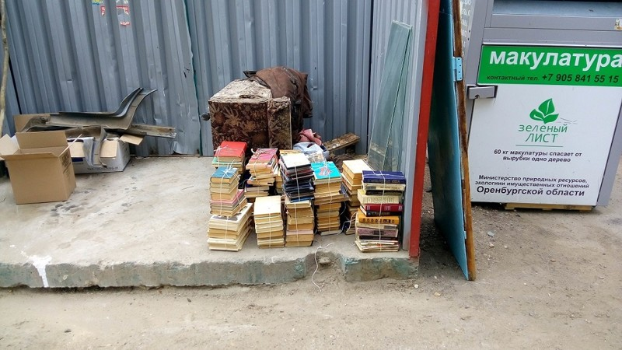
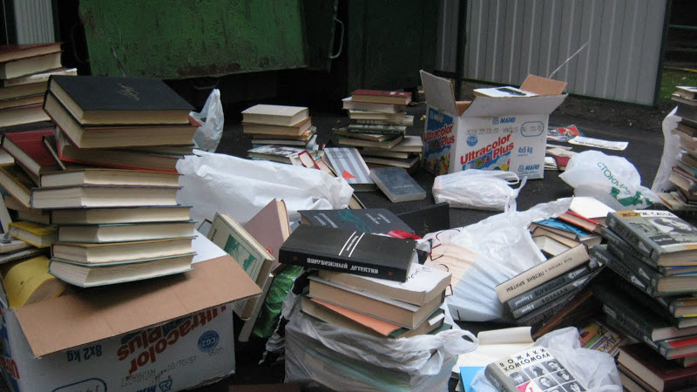

Slide 7
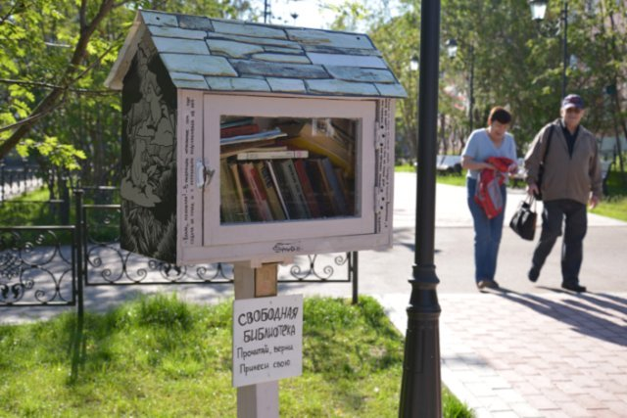
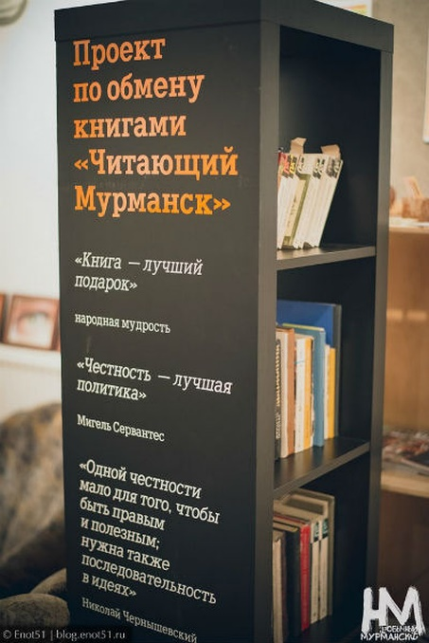
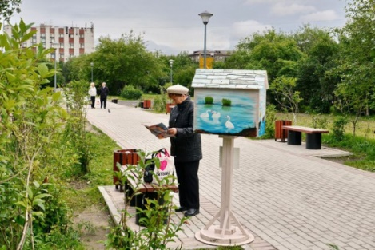
"Возьми книгу, принеси свою" – такой принцип мини-библиотек под открытым небом.
В 2001 году буккросинг предложил специалист по интернет-технологиям Рон Хорнбекер.
Буккроссинг в Мурманске
В Мурманске работает несколько точек буккроссинга.
1. Мурманская областная детско-юношеская библиотека.
2. Библиотека МГТУ, Мурманский государственный технический университет.
3. В отделении Tele2 на пр. Ленина, д. 74.
4. В Доме молодежи «Mr.Pink»
5. Центр современного искусства "РОКСИ".
6. Галерея искусств «Светотень». ул. Софьи Перовской
Сайты мурманского буккроссинга
7.Свободная библиотека на ул. Тарана (Рябиновая аллея)
8.Свободная библиотека на ул. Хлобыстова (Аллея поколений)
Свободная библиотека на ул. Тарана(Рябиновая аллея)
Галерея искусств
« Светотень».
Свободная библиотека на ул. Хлобыстова (Аллея поколений)

Slide 8
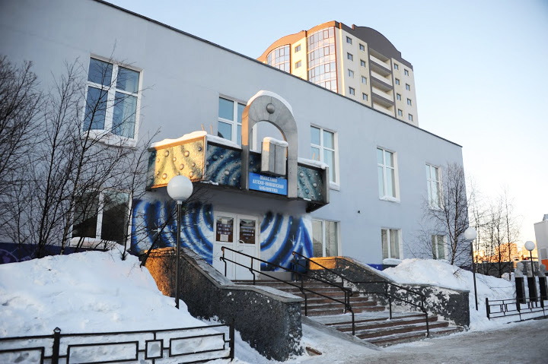
Мурманская областная детско-юношеская библиотека.

Slide 9
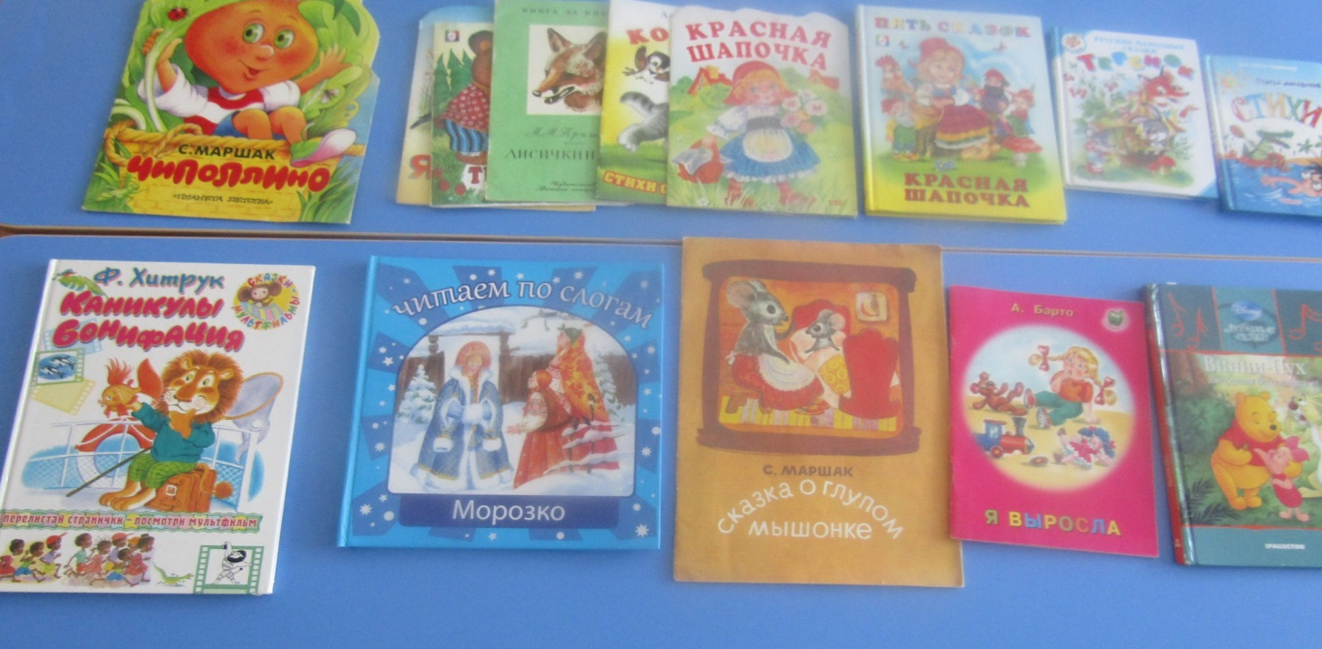
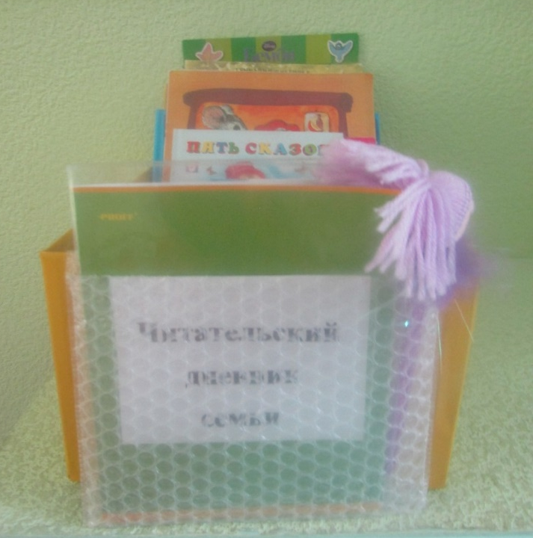
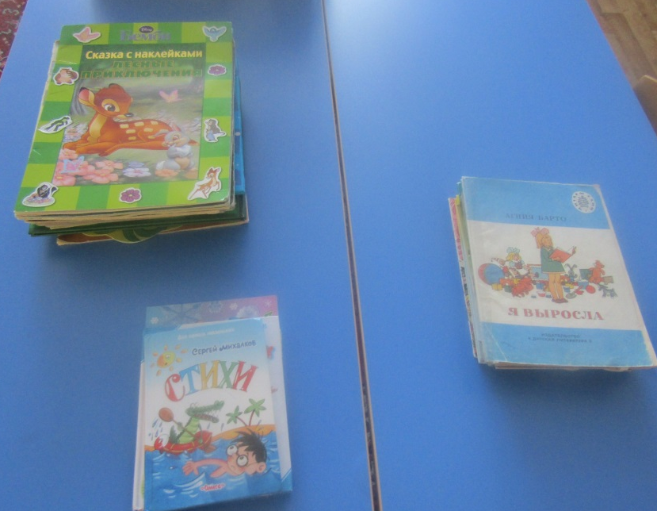
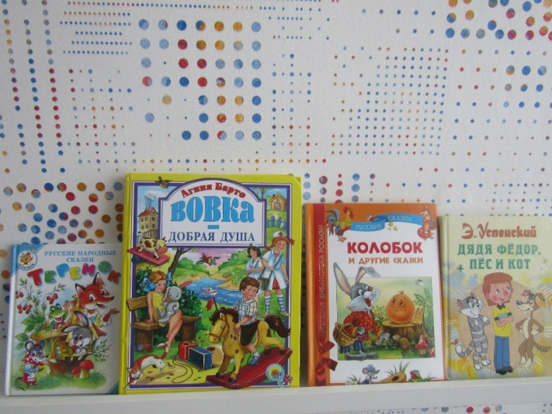

Slide 10
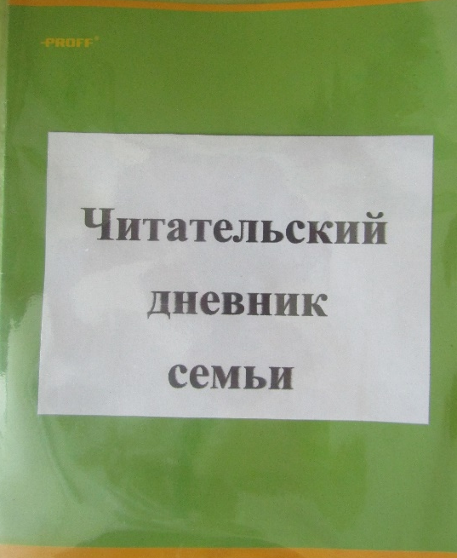
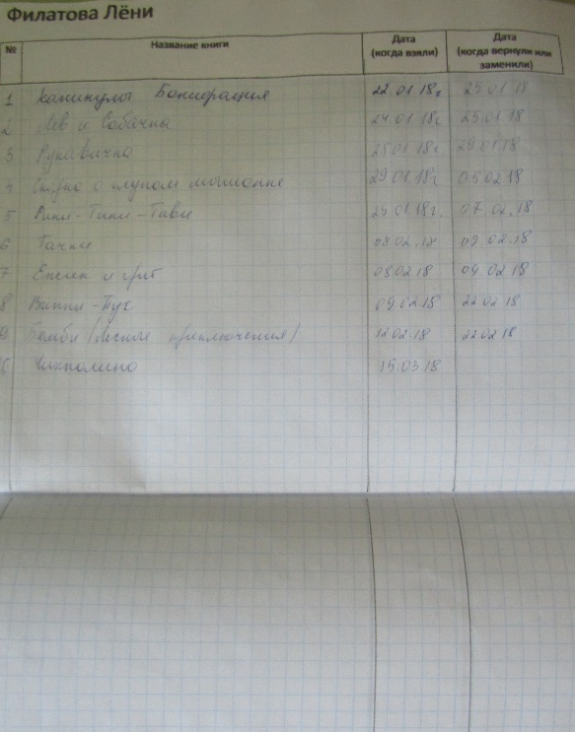
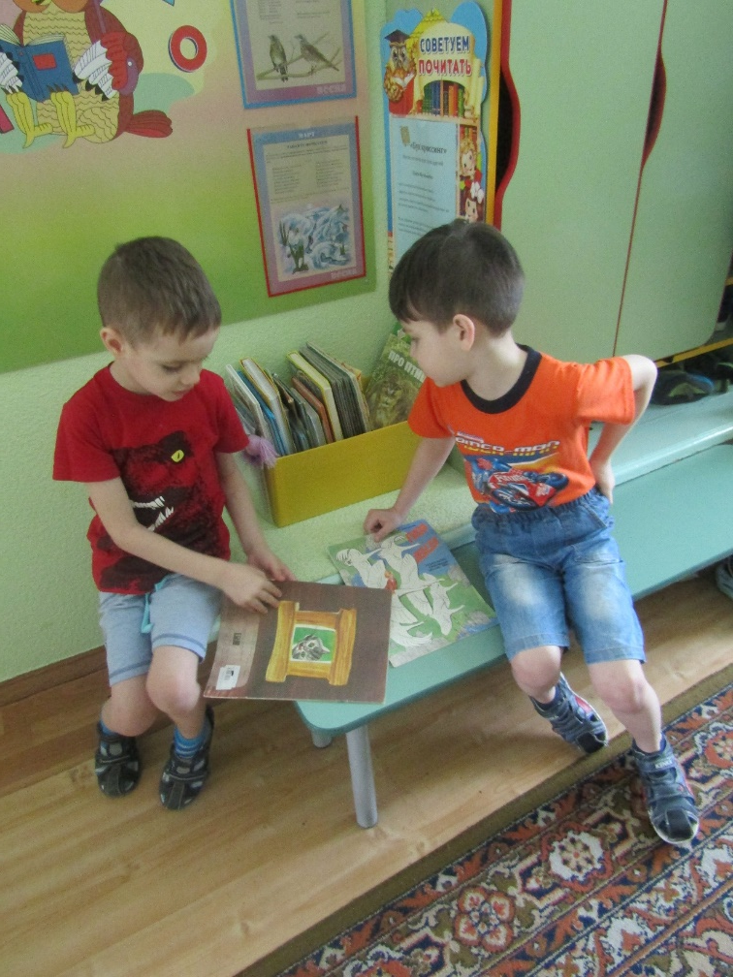
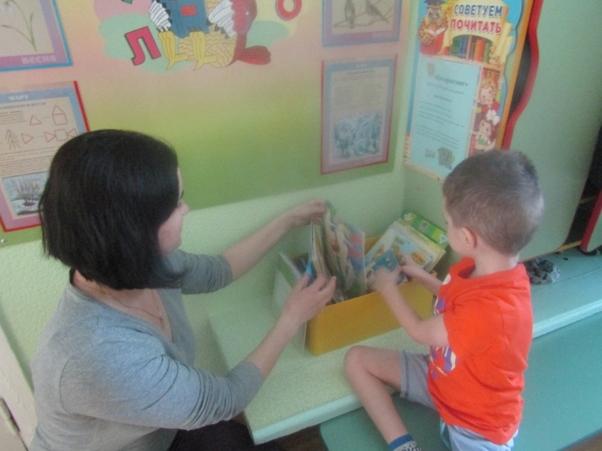

Slide 11
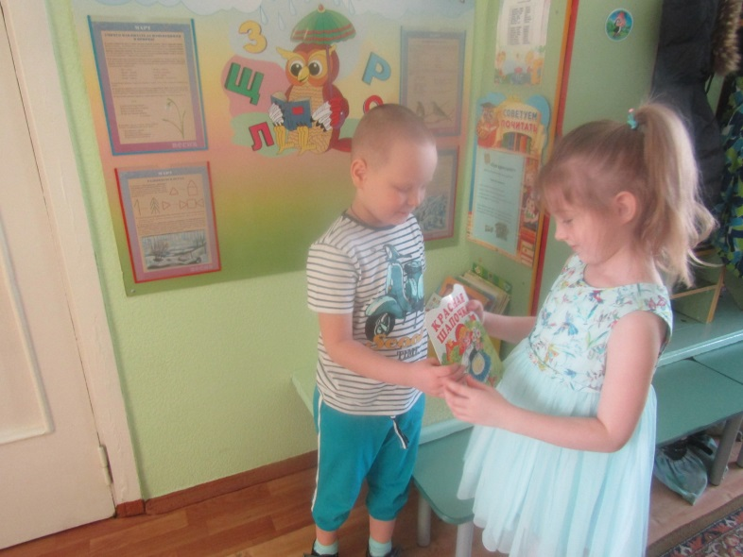
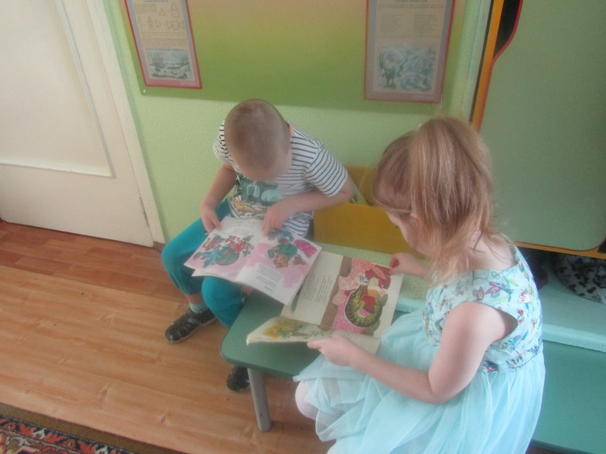
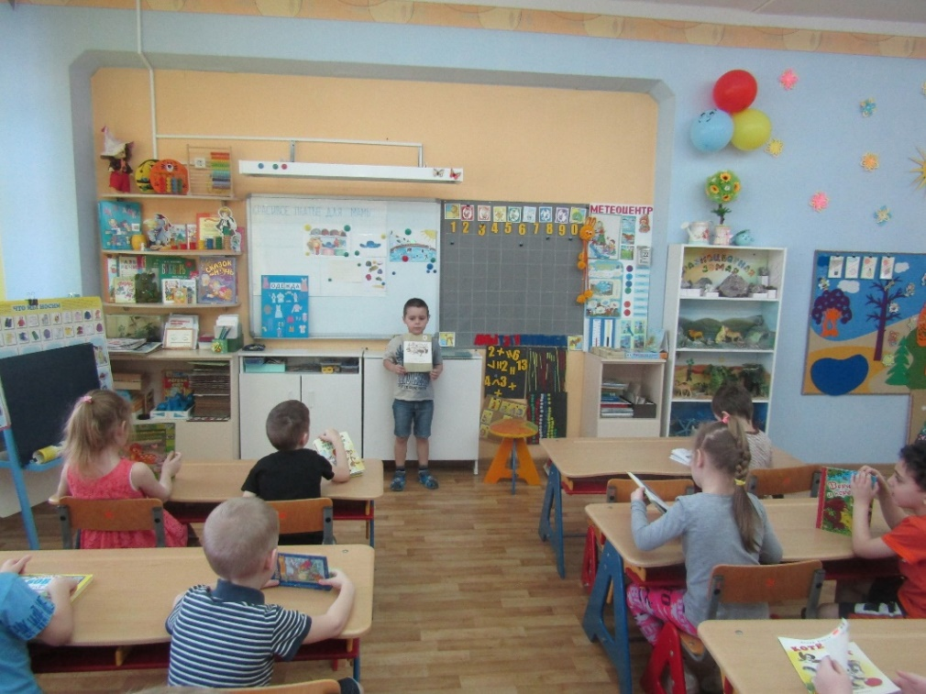

Slide 12
Качество речи
Отсутствие высоко-художественного стиля речи
Грамматический строй речи
Слуховое внимание
книга не используется как источник знаний
Связная речь

Slide 13
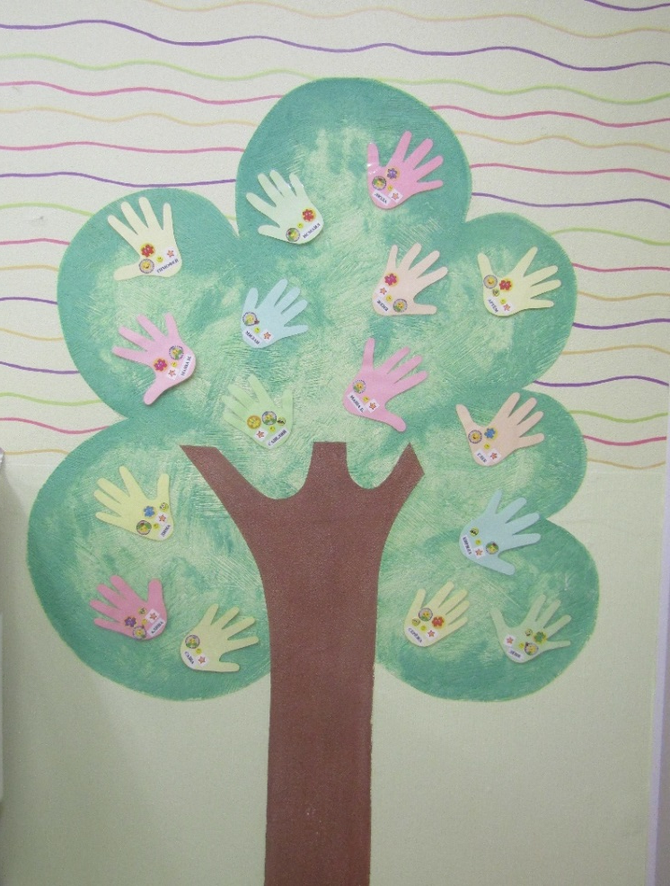
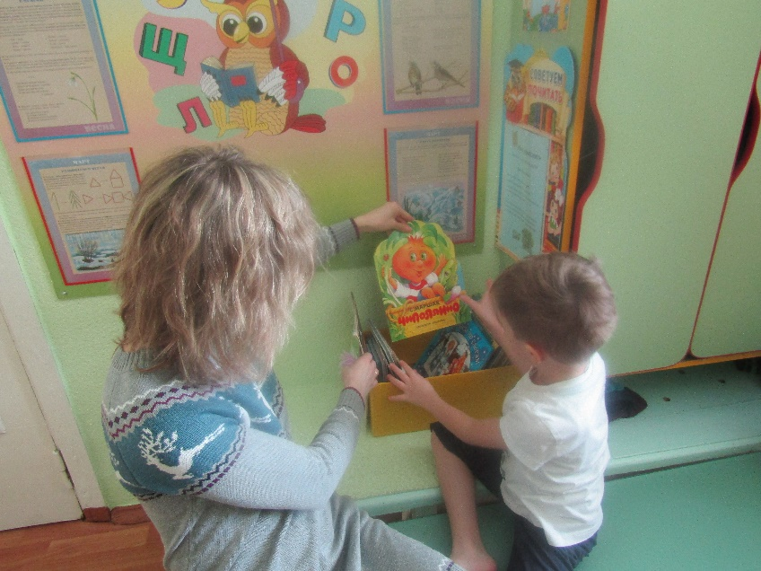
Проект «Детский буккросинг»
«Экран эффективного сотрудничества детского сада и семьи»
Участники проекта: дети , родители, воспитатели
Тип проекта: познавательно-творческий
Сроки реализации: долгосрочный
Вид проекта: инновационный
База реализации проекта: группа «Дюймовочка»

Slide 14
Буккросинг шагает по планете участвуют и взрослые и дети прочитал книгу сам передай другому

